Slide 1
SHARP · AURORA
震旦通訊
OMO 智能零售平台
AI 驅動的線上線下融合作業系統
五大角色 · 三大 AI 集群 · 一體化戰情室
夏普震旦 · SHARP AURORA
2026 · 系統介紹 v1

Slide 2
一句話定位
用 AI，讓每一次接觸
都是最好的一次。
從會員洞察、行銷生成、補貨預測到個資治理 —— 一套系統，全通路運行。
02 / 17

Slide 3
系統一覽
System at a glance · 五大角色，一套平台
01
02
03
04
05
總部
行銷
營運
門市
經銷
EXECUTIVE
MARKETING
OPERATIONS
STORE
PARTNER
全國戰情 · 裁決 · 治理
會員 · 分群 · AI 文案
補貨 · 預測 · 區域
顧客 · 服務 · KPI
補貨 · 預警 · 聲量
同一份數據 · 依角色權限自動裁切 · 行為皆入稽核
夏普震旦 OMO · 智能零售 AI 平台
03 / 17

Slide 4
PART 01
三大功能區塊
從 B2C 會員到 B2B 補貨，再到覆蓋兩端的 AI 集群。
04 / 17

Slide 5
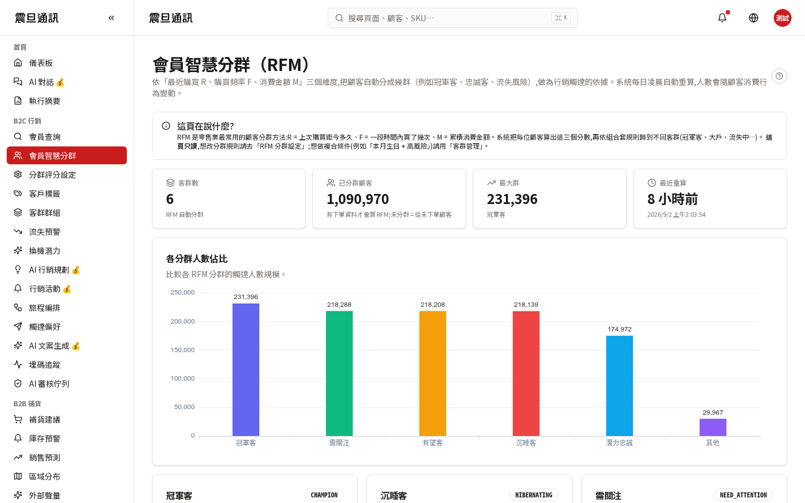
B2C · MARKETING
會員全景 × 分群 × 旅程
以 RFM、標籤與 AI 名單，把行銷從『發送』升級為『分群治理』。
實機截圖 · zdts.bibifortest.org
RFM 分群自動更新，鎖定沉睡與 VIP
標籤 × 群組，跨活動重用
AI 名單：模型預測 × 流失警示
全生命週期旅程視覺化
夏普震旦 OMO · 智能零售 AI 平台
05 / 17

Slide 6
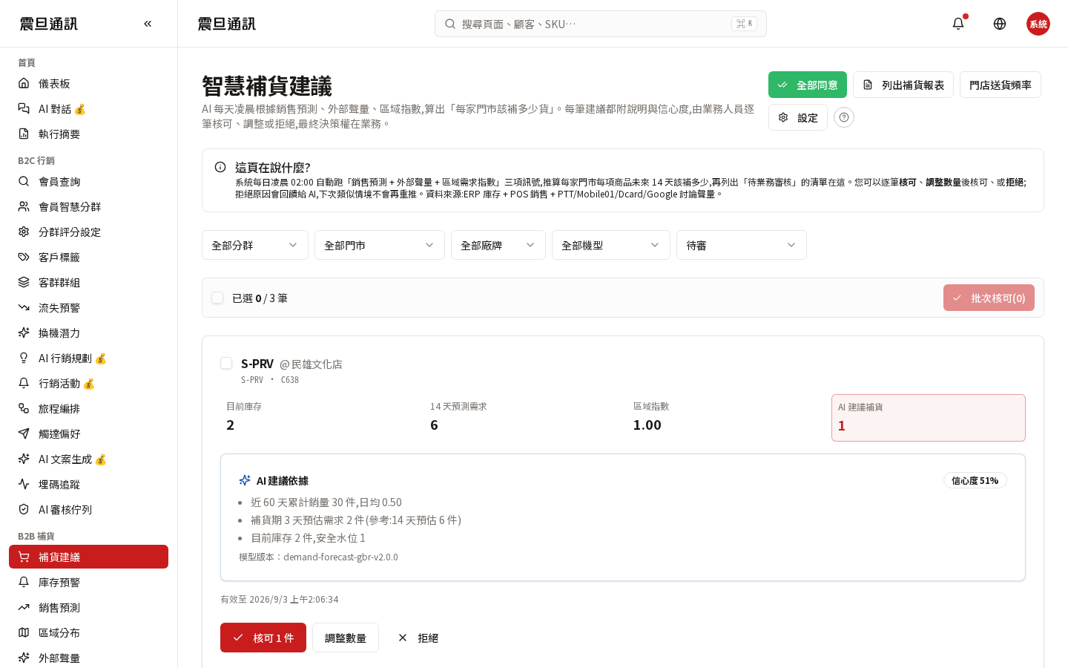
B2B · OPERATIONS
補貨 × 預警 × 需求預測
以模型預測驅動全國補貨，警訊集中處理，區域指標一頁看。
實機截圖 · zdts.bibifortest.org
全國補貨看板 · 一鍵下推門市
低庫存 × 異常預警自動通報
Prophet 需求預測模型
區域儀表 · 跨店比較
夏普震旦 OMO · 智能零售 AI 平台
06 / 17

Slide 7
PART 02
AI 亮點
四個位於作業核心的 AI 集群，不是外掛，是流程本身。
07 / 17

Slide 8
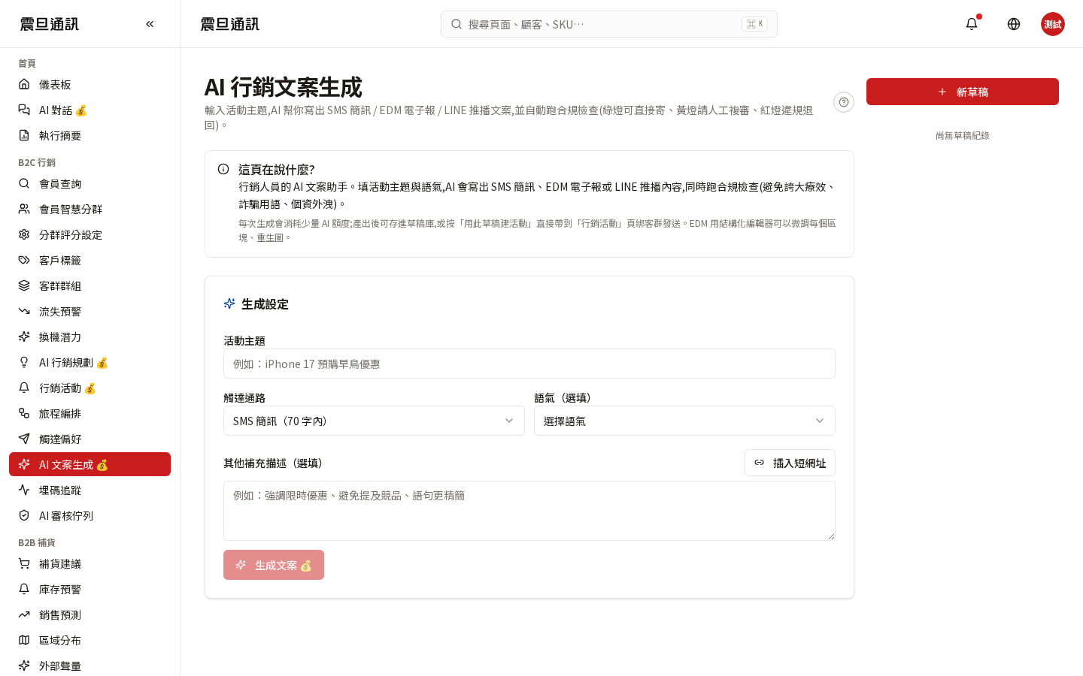
AI · 01
LLM DRAFT · ANTHROPIC × PROMPT LIBRARY
AI 文案生成 · 行銷起手不再從零
從活動主題、目標分群、渠道特性一鍵產草稿，人工審核後即發送。
夏普震旦 OMO · 智能零售 AI 平台
08 / 17

Slide 9
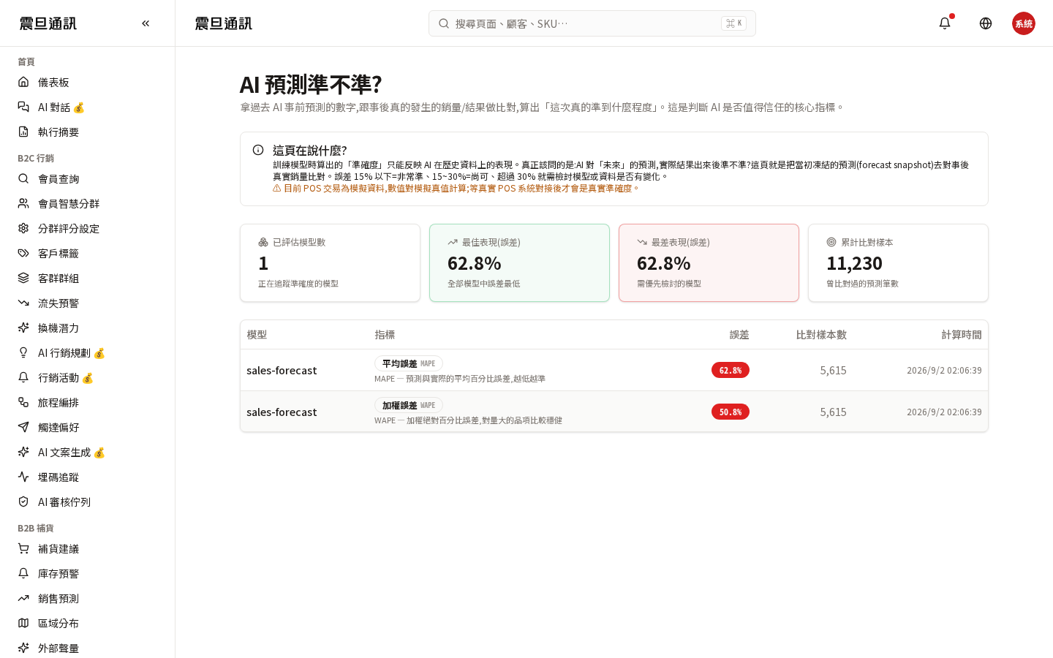
AI · 02
MLOPS · MODEL ACCURACY & DRIFT
需求預測 · 補貨從此有依據
每一支模型都有版本、有 MAPE、有漂移監控——預測不再是黑箱。
夏普震旦 OMO · 智能零售 AI 平台
09 / 17

Slide 10
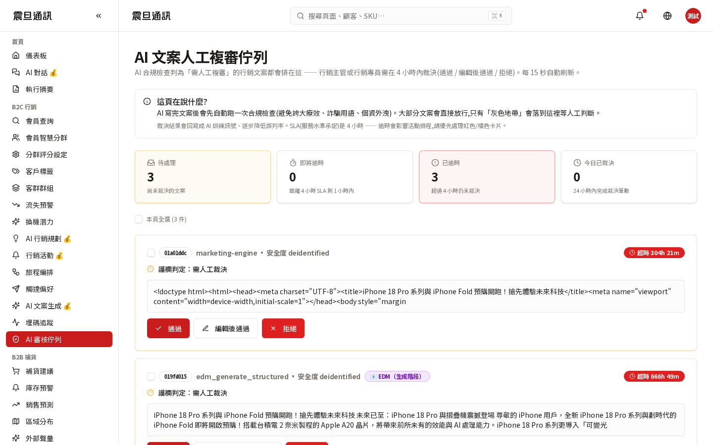
AI · 03
REVIEW QUEUE · HUMAN × MACHINE LOOP
AI 審核佇列 · 上稿前的守門員
AI 產出必經人工複核；風險關鍵字、超額預算全部自動攔截。
夏普震旦 OMO · 智能零售 AI 平台
10 / 17

Slide 11
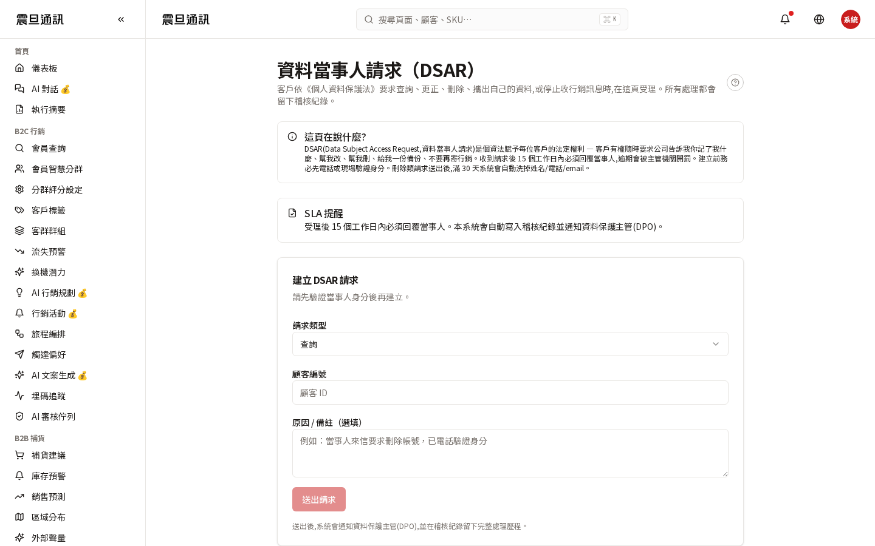
AI · 04
PRIVACY · DSAR & CONSENT
個資 DSAR · 合規不再靠 Excel
查詢、更正、刪除、可攜——一頁完成，全程稽核。
夏普震旦 OMO · 智能零售 AI 平台
11 / 17

Slide 12
技術架構
極簡版 · 資料如何在系統中流動
客戶端
OMO 平台
AI 引擎
外部服務
CLIENTS
OMO CORE
AI ENGINES
PROVIDERS
· Web App (React 18)
· Nest / Node 20
· Recommendation
· 電子豹 E-Mail
· 行動友善 Portal
· Prisma · PG / MSSQL
· Forecast (Prophet)
· LINE Notify
· 五角色 UI
· JWT · MFA · Audit
· LLM Draft / Review
· SMS / Storage
全鏈路可追溯 · API 皆入稽核 · 租戶隔離依 EnterpriseID
夏普震旦 OMO · 智能零售 AI 平台
12 / 17

Slide 13
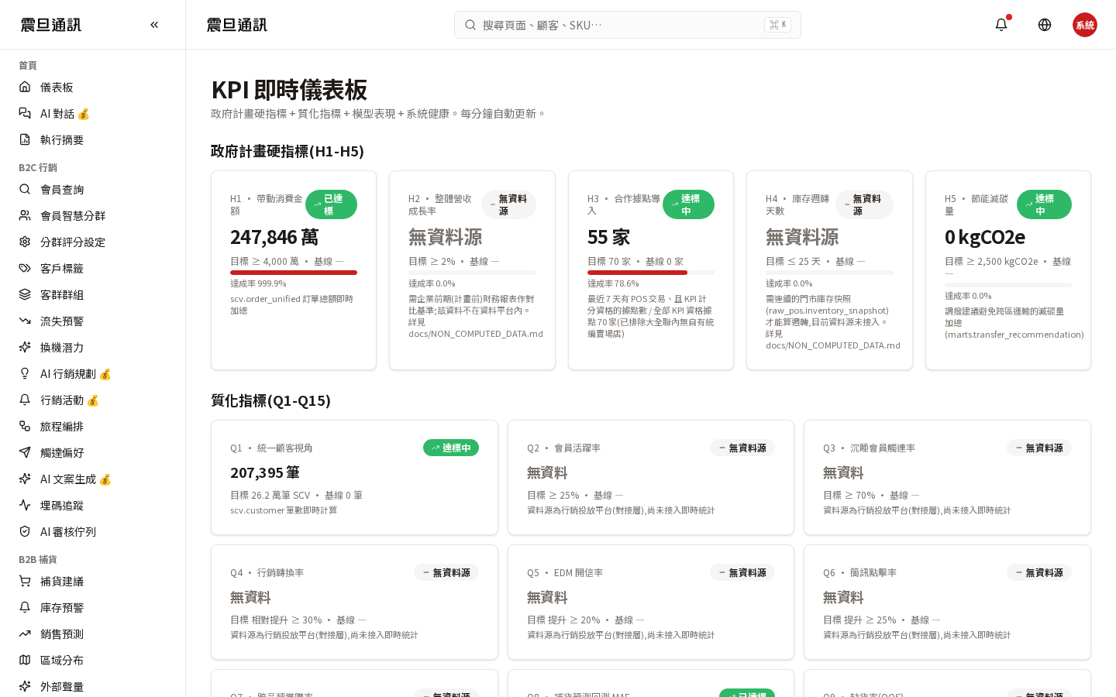
1
OPERATIONAL WALKTHROUGH
登入 → 全國戰情第一畫面
本月營收、待裁決事項、門店概況、個資與資安摘要—一頁看完。
夏普震旦 OMO · 智能零售 AI 平台
13 / 17

Slide 14
2
OPERATIONAL WALKTHROUGH
從 RFM 分群圈出流失族群
自動 RFM 打分、標籤化管理、跨活動重用。
夏普震旦 OMO · 智能零售 AI 平台
14 / 17

Slide 15
3
OPERATIONAL WALKTHROUGH
用 AI 產文案 → 人工審核 → 發送
從空白到可發送，只要一次 prompt 與一次審核。
夏普震旦 OMO · 智能零售 AI 平台
15 / 17

Slide 16
為什麼是我們
Why Aurora · 五大架構優勢
全通路一體
會員、活動、庫存共用同一份 Truth，避免資料分裂。
OMOgeneous
AI 原生設計
推薦、預測、生成、審核已內建，非事後貼合。
AI-Native
合規可審計
個資稽核、DSAR、Break-Glass、Session 皆入日誌。
Audit-First
角色即權限
五角色×資料範圍×MFA，權限一次設完。
RBAC by Role
水平可擴充
多租戶 · 多資料庫方言 · 多雲儲存驅動。
Scale-out Ready
夏普震旦 OMO · 智能零售 AI 平台
16 / 17

Slide 17
與您攜手
下一步：安排 30 分鐘 Demo，帶您走過真實案例。
聯絡窗口
· Email： ______________________________
· Demo 環境： https://zdts.bibifortest.org
17 / 17

